Slide 1

INGENIERIE DE L'INNOVATION TECHNOLOGIQUE ET INDUSTRIALISATION
S7 - M I2TI
Pr. Fatima Zahra Benbrahim
fatimazahra.benbrahim@uit.ac.ma
2026 2027

Slide 2
Chapitre 4
Les brevets d'invention au service de l'innovation technologique
Théorie des brevets

Slide 3
Différents droits de la propriété intellectuelle
Brevets
7
OCDE (2005) | « Comme un droit de propriété juridique sur une invention, qui est délivré par les bureaux de brevets nationaux. Il confère à son titulaire un monopole (d’une durée limitée) d’exploitation de l’invention brevetée, en contrepartie de la divulgation de la découverte (en vue d’en permettre une utilisation collective plus large) ».
WIPO (2014) | Un brevet est un document délivré, sur base de dépôt de demande, par l’autorité publique (communément l’Office de brevet) qui décrit l’invention et qui crée une situation légale dans laquelle l’invention ne peut normalement être exploitée qu’avec l’autorisation du titulaire du brevet.
OMPIC (2022) | Le brevet d'invention est un titre de propriété industrielle qui protège une innovation technique. Elle peut concerner un produit ou un procédé qui apportent une solution technique à un problème donné.

Slide 4
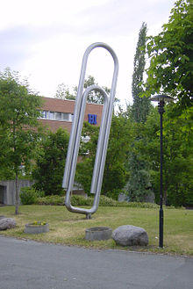
INVENTION :
Solution nouvelle à un problème technique
Durée de protection
  20 ans à compter de la date à laquelle la demande est déposée : Lorsque les droits attachés au brevet viennent à expiration, la technique tombe dans le domaine public et le public est libre de l’utiliser à son propre profit.
Notes:
Le plus grand trombone du monde, long de 7 mètres et pesant 600 kg, érigé en dehors de la BI école de commerce à Sandvika, Norvège, en 1989, pour commémorer le brevet de Johan Vaaler en 1899.

Slide 5
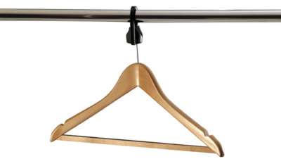
ex: Cintre anti-vol
N° brevet: GB1452928 — 09-02-1973
ex: Procédé écologique de recyclage de déchets industriels renfermant du soufre
N° brevet: MA25123 — 31-12-2000
ex: Utilisation de l'alpha-lactalbumine pour la régulation de la glycémie
N° brevet: FR2900342 (A1) — 02-11-2007
Produit
Procédé
Application

Slide 6
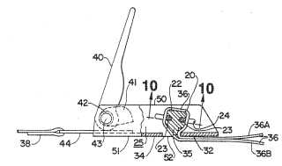
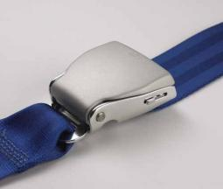
Ceinture de sécurité dans les avions de la société AMSAFE..
+de 50 compagnies aériennes sont équipées par ce système
Les brevets nous entourent… !
Brevet N° US5088160
Notes:
amélioration de la Ceinture de sécurité dans les avions de la société AMSAFE..
équipe plus de 90% de la production mondiale des avions
en 2011, $260 million de chiffre d’affaire

Slide 7
Article 21 – Loi Marocaine 23-13
L'invention peut porter sur des produits, sur des procédés et sur toute application nouvelle ou une combinaison de moyens connus pour arriver à un résultat inconnu par rapport à l'état de la technique.
L'invention peut porter également sur des compositions pharmaceutiques, des produits pharmaceutiques ou remèdes de toute espèce y compris les procédés et appareils servant à leur obtention.
Sparadrap
Fer à repasser
Stylo à bille
Téléphone

Slide 8
  Les objets qui ne peuvent pas être breveté
Différents droits de la propriété intellectuelle
Brevets
7
Le génome humain
Les objets qui existent dans la nature
Les inventions qui atteignent à l’ordre public
Les méthodes commerciales et les méthodes de traitement médical (par opposition aux produits médicaux)
Une machine à mouvement perpétuel
Les méthodes diagnostiques ou thérapeutiques pour le traitement des personnes ou des animaux (par opposition aux produits utilisés pour le diagnostic)
Les théories scientifiques
Les méthodes mathématiques
Les variétés végétales ou animales
Les découvertes de substances naturelles
Les végétaux et les animaux autres que les micro-organismes, et les procédés biologiques d’obtention de végétaux ou d’animaux
Les plans, règles et méthodes, utilisés dans le commerce ou les jeux

Slide 9
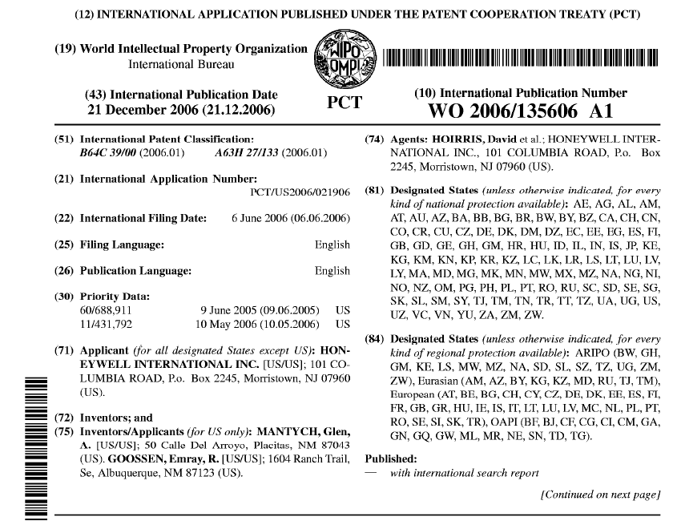
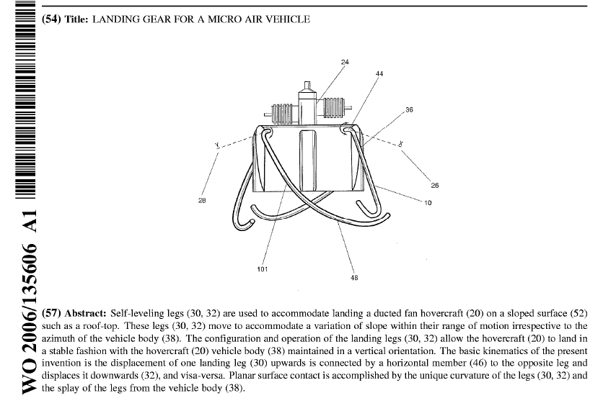
Figure 1 – Ci-dessous, la première page d’un document de brevet

Slide 10
Différents droits de la propriété intellectuelle
Brevets
7
  Avantages du système de brevet
L'entreprise qui dépose un brevet connaît mieux que quiconque les dépenses de R&D qu’elle a engagées et pourra donc proportionner ses efforts de développement et de commercialisation Le titulaire du brevet a le droit d'exploiter de façon monopolistique son invention, il doit se charger lui-même de la surveillance de son marché et, en raison du coût des poursuites judiciaires, il a souvent intérêt à négocier avec les contrevenants plutôt qu'à les assigner en justice La contrepartie de l'invention brevetée est l'obligation de fournir un descriptif complet accessible au public et compréhensible par un homme de l'art, permettant ainsi d’enrichir les connaissances scientifiques et techniques Crampes et Encaoua (2005)
Les entreprises qui déposent un nombre élevé de brevet sont capables de mettre sur le marché des innovations radicales ou incrémentales selon la pertinence des brevets déposés.
Ca renseigne sur la dynamique et la performance technologique de ces entreprises et des pays ou ces brevets ont été élaborés.
Avoir une idée sur les orientations technologiques des pays concurrents.

Slide 11

  Différence entre invention et innovation
Innovation
Invention

Slide 12
  Différence entre invention et innovation
Innovation
Invention
L’invention est différente de l’innovation du moment où cette dernière est une exploitation et valorisation commerciale de l’invention.
Si le produit objet d’invention n’est pas commercialisé il ne sera pas considéré comme une innovation.
L’invention peut être évoluée au stade de l’innovation sachant que l’innovation n’est pas toujours une invention.
L’éminent économiste Joseph Schumpeter distingue
« l’innovation de l’invention, dans le sens où sa validation par le marché et son utilisation effective induisent un changement économique et social d’une manière radicale ou progressive »

Slide 13
  Différence entre invention et innovation
Invention | Innovation
Création d'une idée, d'un produit ou d'un procédé nouveau. | Mise en œuvre et valorisation d'une idée, d'un produit, d'un procédé ou d'un service créant de la valeur.
Résulte de la recherche, de la créativité ou du développement technologique. | Résulte de l'adoption, de l'exploitation ou de la commercialisation d'une nouveauté.
Peut être protégée par un brevet si les conditions de brevetabilité sont remplies. | N'est pas systématiquement brevetable ; elle peut être technologique, organisationnelle, commerciale ou sociale.
N'a pas nécessairement d'impact économique immédiat. | Produit un impact économique, social ou organisationnel grâce à son utilisation effective.
Une invention peut exister sans devenir une innovation. | Une innovation peut exister sans reposer sur une invention.

Slide 14

3 fonctions conceptuelles
Innovation
Invention x valorisation
Fonction 2
  I = Iv x V
Créativité
I=f(C)
Innovation (Invention x valorisation)
E=g(Iv x V)
Entrepreneuriat technologique
E=g(f(C))=g(IvxV)

Slide 15
3 fonctions conceptuelles
Fonction 1 (Rappel)
Créativité
I=f(C)
Innovation
E=g(I)
Entrepreneuriat technologique
E=g(f(C))

Slide 16
Cette relation signifie que l'innovation résulte de la combinaison d'une invention et de sa valorisation.
Une invention, aussi performante soit-elle, ne devient une innovation que lorsqu'elle est effectivement mise en œuvre, adoptée ou commercialisée, créant ainsi une valeur économique, sociale ou environnementale.
À l'inverse, en l'absence de valorisation :
(V = 0)
Une invention demeure une simple invention et ne peut être considérée comme une innovation.

Slide 17
Chapitre 4
Les brevets d'invention au service de l'innovation technologique
2. CRITÈRES DE BREVETABLITE

Slide 18


CRITÈRES DE BREVETABLITE
Nouveauté
  Une invention est considérée comme nouvelle si elle n'est pas comprise dans « l'état de la technique » : elle ne doit jamais avoir été réalisée, menée à bien ou utilisée auparavant.
Activité inventive
  L’invention doit constituer un progrès suffisant pour qu’un homme du métier considère qu’elle ne découle pas de manière évidente de l’état de la technique
CRITÈRES DE BREVETABILITÉ
Applicable industriellement
  L’invention doit pouvoir être utilisée en pratique à une certaine échelle.

Slide 19
CRITÈRES DE BREVETABLITE
Art. 22 : …toute invention nouvelle, …
Art 26 :
(1) Une invention est considérée comme nouvelle si elle n'est pas comprise dans l'état de la technique.
(2) L'état de la technique est constitué par tout ce qui a été rendu accessible au public par une description écrite ou orale, un usage ou tout autre moyen, avant la date de dépôt de la demande de brevet au Maroc, ou lorsqu'une priorité est revendiquée, avant la date de ladite priorité.
(3) Est également considéré comme compris dans l'état de la technique le contenu de demandes de brevets déposées au Maroc, qui ont une date de dépôt antérieure à celle mentionnée au 2ème alinéa du présent article et qui n'ont été publiées qu'à cette date ou à une date postérieure.
Notes:
- L’examinateur s’efforce de trouver dans un seul document l’ensemble des caractéristiques techniques revendiquées (même celles qui ne sont pas revendiquées .. Anticiper une réponse inutile du déposant)
- L’état de la technique a été étendu. avant il concernait tout ce qui a été publié avant la date de dépôt. Actuellement, les demandes marocaines font partie de l’état de la technique même s’elles sont publiées après la date de la demande en question à condition qu’elles soient déposées avant. Éviter le double patenting.
Ex: j’ai été saisi récemment par un mandataire. Un de ses clients, leader dans des produits qui améliorent le bien être quotidien (notamment chez les hommes), a constaté que l’OMPIC a délivré par le passé deux brevets qui portent exactement sur la même chose. Cette situation ne risque pas de se produire avec la nouvelle loi.
Une demande PCT est une demande marocaine (art 11 du traité). Toutefois, pour rester dans cet esprit d’éviter le double patenting, Il faut qu’il y ait entrée en phase nationale marocaine.
mentionner la brevetabilité de la 1ère et 2ème utilisation thérapeutique (opportunité pour le secteur pharmaceutique marocain .. Ex : Laprophan)

Slide 20

Critères de brevetabilité
nouveauté : état de la technique
1
Tout ce qui a été rendu
accessible au public (au moins une personne non soumise à confidentialité),
quelque soit l’endroit,
quelque soit la langue,
quelque soit le moyen (divulguation écrite, orale, usage ou tout autre moyen, e.g. Internet),
avant la date de dépôt “effective” de la demande de brevet.
Critère de nouveauté absolue
Notes:
L'état de la technique est constitué par tout ce qui a été rendu accessible au public, et ce indépendamment du lieu, de la langue ou du moyen, p. ex. une description orale ou écrite, un usage, etc., avant la date de dépôt d'une demande.
Accessible au public signifie :
• qu'au moins une personne a eu publiquement accès aux informations avant la date de dépôt de la demande ; et
• que cette personne n'était pas tenue au secret ni soumise à un engagement de confidentialité.
Par exemple, si un seul exemplaire d'une thèse de doctorat rédigée en coréen est mis dans la bibliothèque d'une université, celui-ci est accessible, même si personne ne le consulte.
Des informations disponibles sur Internet peuvent faire partie de l'état de la technique si vous pouvez prouver qu'elles étaient en ligne à une date donnée.

Slide 21
L’état de la technique comprend :
Date de dépôt : 01.12.2026
2022
2023
2024
2025
2026
2027
2028
Tout ce qui a été rendu accessible au public : avant la date de dépôt
01 12 2026
Notes:
Soulignez que les informations doivent avoir été rendues accessibles AVANT la date de dépôt ou de priorité de la demande !

Slide 22
Critère de brevetabilité
activité inventive
2
Une invention est considérée comme impliquant une activité inventive si, pour un homme du métier, elle ne découle pas d'une manière évidente de l'état de la technique.
Notes:
Empêcher la délivrance de brevet relatif à des inventions triviales.

Slide 23

Critère de brevetabilité
activité inventive : l’homme du métier
2
Il s’agit d’une personne fictive
C’est un praticien qualifié dans un domaine technique particulier (spécialiste).
Il est doté de connaissances et de compétences moyennes.
Il est capable d'effectuer des travaux de routine, mais n'a pas de talent inventif
Il a des connaissances générales dans son domaine (ce que l’on trouve en général dans les manuels dans le domaine).
Il a “accès” à l’ensemble de l’état de la technique.
Préjugés
Exécutant
Notes:
L'homme du métier se distingue de l'homme de la rue, qui ne possède aucune connaissance particulière d'un domaine technique.
A la différence de celui-ci, l'homme du métier est supposé être une personne compétente, consciente de ce qui faisait partie des connaissances générales de l'homme du métier à la date pertinente.
Il est également supposé avoir eu accès à tout l'état de la technique. En particulier, il connaît tous les documents cités dans le rapport de recherche. Il est en outre censé disposer d'installations permettant d'effectuer des travaux et expériences de routine.
Si le problème conduit l'homme du métier à rechercher la solution dans un autre domaine technique, le spécialiste de cet autre domaine est la personne qualifiée pour résoudre le problème.
L'évaluation permettant de déterminer si la solution suppose une activité inventive doit donc se fonder sur les connaissances et les capacités de ce spécialiste.
Dans certains cas, il pourra être opportun de penser en termes de groupe, c'est-à-dire d'imaginer une équipe de recherche ou de production, plutôt qu'un individu. Cela s'applique par exemple dans certaines technologies avancées ou hautement spécialisées telles que les ordinateurs, les systèmes de téléphonie et la production de circuits intégrés ou de substances chimiques complexes.

Slide 24
Critère de brevetabilité
activité inventive : approche solution-problème
2
Indices d’activité inventive
Nouveau problème
un problème technique jusque-là ignoré est découvert.
Nouvelle approche
un problème connu est résolu différemment.
Solution non évidente
une solution à laquelle les spécialistes n’auraient pas pensé facilement.
Combinaison originale
plusieurs techniques connues sont associées d’une manière nouvelle et non évidente.
Technique issue d’un autre domaine
une technique est utilisée pour résoudre un problème dans un domaine différent.
Notes:
Définir les différences entre la demande et l’ETPP
Effets techniques générés par les différences
Pb techniques objectifs à résoudre
Ex post facto analysis
Could au lieu de would

Slide 25
Critère de brevetabilité
activité inventive : approche solution-problème
2
Indices d’activité inventive
Résultat inattendu
l’invention produit un effet technique surprenant.
Progrès technique
l’invention améliore les performances d’un produit ou d’un procédé.
Inconvénients éliminés
l’invention supprime ou réduit les défauts des solutions existantes.
Fabrication avantageuse
l’invention permet une fabrication plus simple, plus rapide ou moins coûteuse.
Fonctionnement simplifié
l’invention réduit le nombre d’étapes, de pièces ou d’opérations nécessaires
Notes:
Définir les différences entre la demande et l’ETPP
Effets techniques générés par les différences
Pb techniques objectifs à résoudre
Ex post facto analysis
Could au lieu de would

Slide 26
Critère de brevetabilité
activité inventive : approche solution-problème
2
Etape 1
Etape 2
Etape 3
Déterminer l'état de la technique le plus proche.
Établir le problème technique objectif à résoudre.
Examiner si l'invention revendiquée, en partant de l'état de la technique le plus proche et du problème technique objectif, aurait été évidente pour l'homme du métier.
Notes:
Définir les différences entre la demande et l’ETPP
Effets techniques générés par les différences
Pb techniques objectifs à résoudre
Ex post facto analysis
Could au lieu de would

Slide 27
Critère de brevetabilité
activité inventive : approche solution-problème
2
Etape 1
Déterminer l'état de la technique le plus proche.
L'état de la technique le plus proche est habituellement le document structurellement le plus proche, à condition qu'il :
fasse partie du même domaine technique ou d'un domaine étroitement lié
aie un objectif ou un effet comparable à celui de l'invention
constitue le point de départ le plus prometteur pour un développement évident menant à l'invention
corresponde à un usage similaire et nécessite des modifications structurelles et fonctionnelles minimales
Notes:
Nous allons maintenant examiner chacune de ces questions plus en détail.
Pour appliquer correctement l'approche "problème - solution", il est essentiel de déterminer correctement l'état de la technique le plus proche. Mais cela peut parfois être difficile. Il s'agit habituellement de l'état de la technique le plus proche par sa structure, en gardant à l'esprit que :
- il doit se trouver dans le même domaine que celui de l'invention, et que
- si on a le choix entre plusieurs documents, celui qui comporte des fonctions ou des propriétés en rapport avec l'invention devra être privilégié.

Slide 28
Critère de brevetabilité
activité inventive : approche solution-problème
2
Établir le problème technique objectif à résoudre:
Examiner si l'invention revendiquée, en partant de l'état de la technique le plus proche et du problème technique objectif, aurait été évidente pour l'homme du métier.
L'homme du métier résoudrait-il ce problème de la manière indiquée, en se fondant sur la totalité de l'état de la technique, sans avoir recours à aucun moment à une activité inventive ?
Quelle est la différence, en termes de caractéristiques techniques revendiquées, entre l'invention revendiquée et l'état de la technique le plus proche ?
Quel effet technique cette différence produit-elle ?
Quel est le problème technique objectif qui sous-tend l'invention revendiquée ?
Etape 2
Etape 3
Notes:
Définir les différences entre la demande et l’ETPP
Effets techniques générés par les différences
Pb techniques objectifs à résoudre
Ex post facto analysis
Could au lieu de would

Slide 29

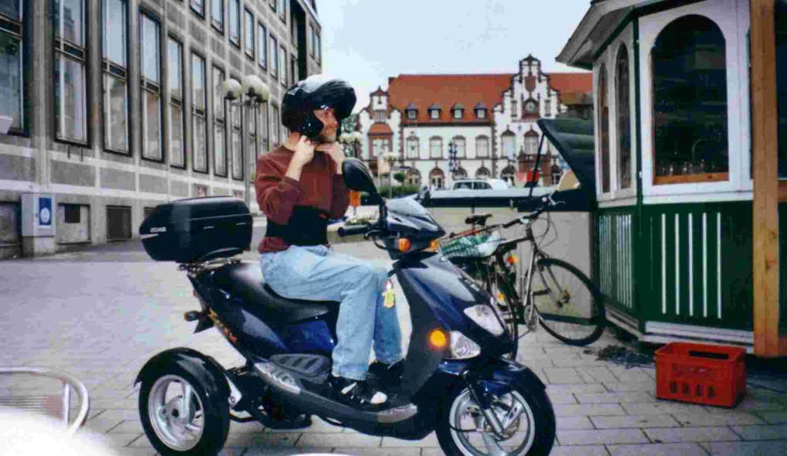
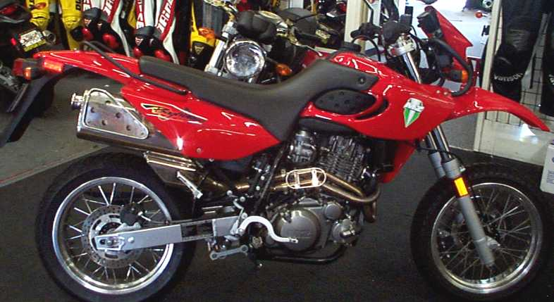
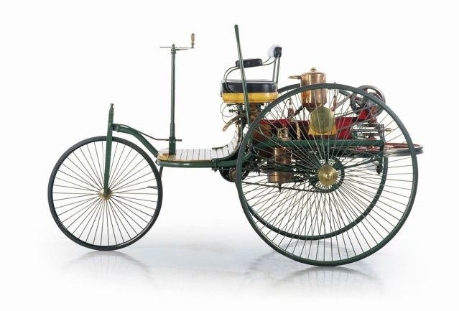
Demande
Art ant. 1
Rev 1 :
Véhicule de transport comportant un siège et un guidon caractérisé en ce qu’il comporte un moteur à explosion et 3 roues en forme de triangle
Art ant. 2
Notes:
Solution:
On applique l’approche problème solution:
1ère étape : définir l’état de la technique le plus proche (le document structurellement le plus proche)
La comparaison de la revendication 1 avec l’art antérieure 1 (AA1) montre qu’il y a une seule différence, les 3 roues en forme de triangle.
La comparaison de la revendication 1 avec l’art antérieure 2 (AA2) montre qu’il y a une seule différence, le moteur à explosion.
Les deux arts antérieurs sont des véhicules de transport, donc dans le même domaine technique de l’invention revendiquée.
Dans ce cas on a le choix entre AA1 et AA2 comme état de la technique le plus proche.
On prend par exemple AA1.
2ème étape : formuler le problème technique objectif
2.1 Quelle est la différence, en termes de caractéristiques techniques revendiquées, entre l'invention revendiquée et l'état de la technique le plus proche (AA1)?
C’est 3 roues en forme de triangle.
2 Quel effet technique cette différence produit-elle ?
Une meilleure stabilité du véhicule.
2.3 quel est le problème technique objectif qui sous-tend l'invention revendiquée?
C’est comment améliorer la stabilité du véhicule de l’AA1.
3ème étape: L'homme du métier résoudrait-il ce problème de la manière indiquée, en se fondant sur la totalité de l'état de la technique, sans avoir recours à aucun moment à une activité inventive ?
Oui.
En effet, en partant de AA1, l’homme du métier, qui est le spécialiste dans le domaine des cycles, est confronté à un problème de stabilité du véhicule de AA1.
AA2 propose un véhicule à 3 roues pour résoudre le problème de la stabilité.
Ça revient à résoudre le problème technique objectif en se servant de la caractéristique distinctive de la revendication.
L’homme du métier trouve l’incitation à cobiner AA1 avec AA2 pour arriver à l’invention revendiquée.
Donc, l’invention objet de la demande (voir Rev 1) n’implique pas une activité inventive au sens de l’article 28 de la loi 17-97,

Slide 30

Critère de brevetabilité
application industrielle
3
Une invention est considérée comme susceptible d'application industrielle lorsqu’elle présente une utilité déterminée, probante et crédible
L’objet de l’invention doit pouvoir être fabriqué ou utilisé dans tout genre d’industrie, y compris l’agriculture
Ne sont pas considérées comme des inventions susceptibles d’application industrielle :
les méthodes de traitement chirurgical ou thérapeutique du corps humain ou animal
les méthodes de diagnostic appliquées au corps humain ou animal
Notes:
Éviter la spéculation en revendiquant des choses inutiles ou irréalistes
Machines à mouvement perpétuel qui continue à fonctionner sans aucune source d’énergie externe

Slide 31
3 fonctions conceptuelles
Fonction 3
Problème → Antériorité → Lacune → Solution → Validation brevet → Protection
Problème
Antériorité
Lacune
Solution
Validation brevet
Protection

Slide 32
3 fonctions conceptuelles
Fonction 1 (rappel)
Créativité
I=f(C)
Innovation
E=g(I)
Entrepreneuriat technologique
E=g(f(C))

Slide 33
3 fonctions conceptuelles
Innovation
Invention x valorisation
Fonction 2 (Rappel)
  I = Iv x V
Créativité
I=f(C)
Innovation (Invention x valorisation)
E=g(Iv x V)
Entrepreneuriat technologique
E=g(f(C))=g(IvxV)

Slide 34
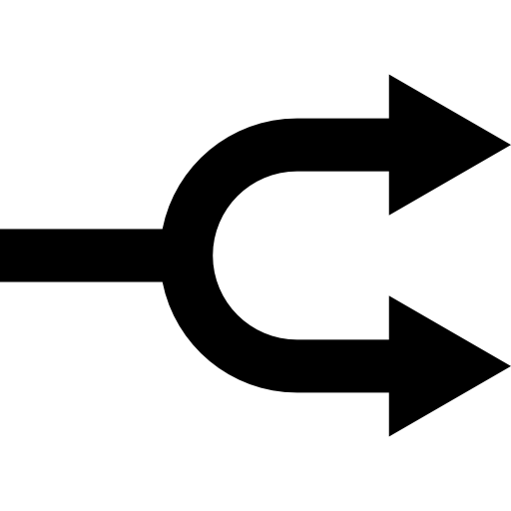

Patent Lacunae
Technological Solution
Anteriority
Organic-technical problem
Determine the closest prior art
Processus de transformation d’un problème technique en invention brevetable
Novelty
Inventiveness
Invention Protected
Lack of novelty

Slide 35
Je pars d’un problème
Je regarde ce qui existe
Je trouve ce qui manque
Je crée une solution
Je vérifie si elle peut être brevetée

Slide 36
Problème réel
Recherche d’antériorités
Lacune identifiée
Solution innovante
Validation
Protection de l’invention

Slide 37
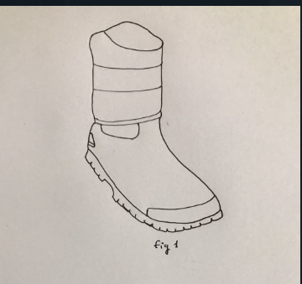
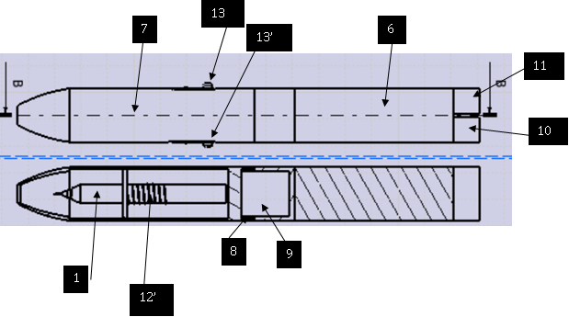
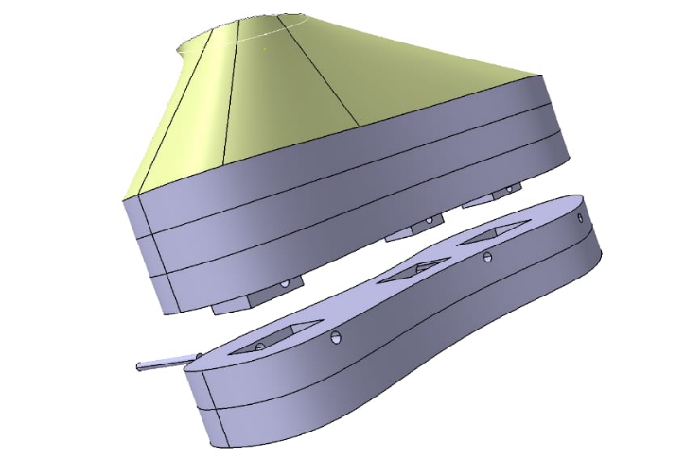
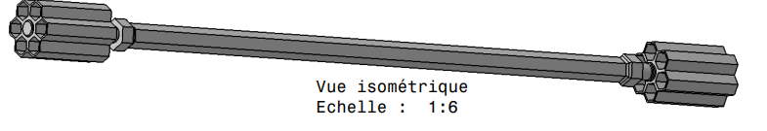
Matière de rembourrage en utilisant les sous-produits organiques
Dispositif de maquillage
Chaussure de hauteur réglable pour les handicaps boiteux
Barre modulaire avec charge variable

Slide 38
DEVOIR 2 - Critère de brevetabilité
1. Citer les critères de brevetabilité d’une invention et leurs bases légales en droit marocain des brevets.
2. Un document brevet FR publiée le 02-01-2023, est-il opposable quant à la nouveauté de la demande MA déposée le 15-01-2023 ?
3. Une demande de brevet français FR qui a comme date de dépôt le 02-01-2020, et publiée le 30-60-2021, est-elle opposable quant à la nouveauté d’une demande de brevet marocain MA qui a comme daté de dépôt le 05-05-2020 ?
4. Une demande de brevet marocain MA1 qui a comme date de dépôt le 02-01-2020, et publiée le 30-60-2021, est-elle opposable quant à la nouveauté d’une demande de brevet marocain MA2 qui a comme daté de dépôt le 05-05-2020 ?
5. Une demande de brevet marocain MA1 qui a comme date de dépôt le 02-01-2020, et publiée le 30-60-2021, est-elle opposable quant à l’activité inventive d’une demande de brevet marocain MA2 qui a comme date de dépôt le 05-05-2020 ?
6. Une publication scientifique déposée au journal le 05-08-2019 et publiée sur le même journal le 15-11-2019, constitue-t-elle un état de la technique pour une demande de brevet marocain MA qui a une date dépôt le 15-07-2019 ?
7. Un inventeur a découvert une plante qui résiste aux conditions de climat les plus difficiles, peut-on considérer que cette découverte est invention protégeable par un brevet ?
8. Un salarié X travaille comme cadre financier dans une société agroalimentaire, dans son temps libre, le salarié X réalise des travaux dans le domaine de la mécanique, il arrive à mettre en œuvre une invention ? caractériser l’invention ? qui a le droit au brevet ?
9. Un universitaire chercheur chimiste Y fait des recherches dans les labos de l’université U à laquelle il travaille et ce dans le cadre de son contrat avec cette université, il arrive à développer un nouveau catalyseur. Caractériser l’invention ? qui a le droit au brevet ?

